Slide 1
Konsep Dasar Kriptografi
PROGRAM STUDI TEKNIK INFORMATIKA
Kriptografi

Slide 2
Topik Bahasan
Mahasiswa dapat menguasai tentang terminologi Kriptografi
Mahasiswa dapat memahami jenis algoritma kriptografi
Mahasiswa dapat menyelesaikan kasus kriptografi klasik
Mahasiswa dapat menyelesaikan kasus kriptografi modern

Slide 3
Terminologi Kriptografi
Sistem Kriptografi terdiri atas
Algoritma kriptografi,
Plainteks
Cipherteks
Kunci.

Slide 4
Notasi Matematika
Misalkan:
C = chiperteks
P = plainteks
Fungsi enkripsi E memetakan P ke C,
E(P) = C
Fungsi dekripsi D memetakan C ke P,
D(C) = P

Slide 5
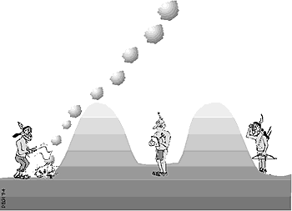
Layanan yang Disediakan Kriptografi
Kerahasiaan (confidentiality)
Layanan yang digunakan untuk menjaga isi pesan dari siapapun yang tidak berhak untuk membacanya.

Slide 6
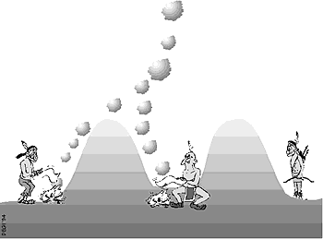
Layanan yang Disediakan Kriptografi
Integritas data (data integrity)
Layanan yang menjamin bahwa pesan masih asli/utuh atau belum pernah dimanipulasi selama pengiriman.
“Apakah pesan yang diterima masih asli atau tidak mengalami perubahan (modifikasi)?”.

Slide 7
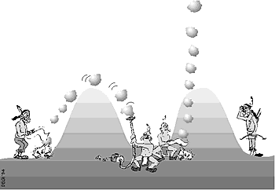
Layanan yang Disediakan Kriptografi
Otentikasi (authentication)
Layanan yang untuk mengidentifikasi kebenaran pihak-pihak yang berkomunikasi (user authentication) dan untuk mengidentifikasi kebenaran sumber pesan (data origin authentication).
“Apakah pesan yang diterima benar-benar berasal dari pengirim yang benar?”
He can claim that he is A

Slide 8
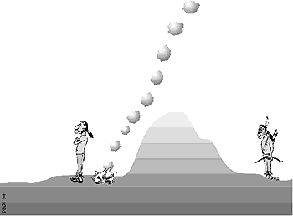
Layanan yang Disediakan Kriptografi
Nirpenyangkalan (non-repudiation)
Layanan untuk mencegah entitas yang berkomunikasi melakukan penyangkalan, yaitu pengirim pesan menyangkal melakukan pengiriman atau penerima pesan menyangkal telah menerima pesan.

Slide 9
Saat ini….
Kehidupan kita saat ini dikelilingi oleh kriptografi, mulai:
ATM tempat mengambil uang,
Telepon genggam (HP),
Komputer di lab/kantor,
Internet,
Gedung-gedung bisnis,
sampai ke pangkalan militer

Slide 10
Aplikasi Enkripsi – Dekripsi
Pengiriman data melalui saluran komunikasi (data encryption on motion).
Penyimpanan data di dalam disk storage
(data encryption at rest)

Slide 11
Data Encryption on Motion
Sinyal yang ditransmisikan dalam percakapan dengan handphone.
Nomor PIN kartu ATM yang ditransmisikan dari mesin ATM ke komputer bank.
Nomor PIN kartu kredit pada transaksi e-commerce di internet.
Siaran televisi berbayar (Pay TV)
Pesan melalui BlackBerry Messenger (BBM)

Slide 12
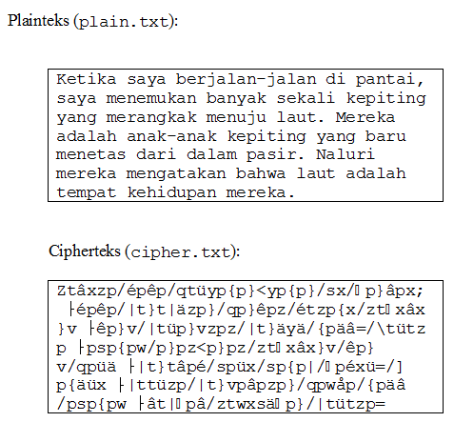
Data Encryption at Rest
Text

Slide 13
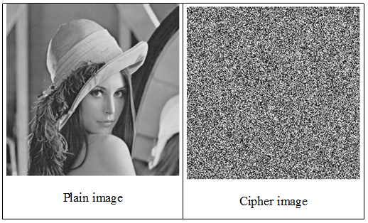
Data Encryption at Rest
Gambar

Slide 14
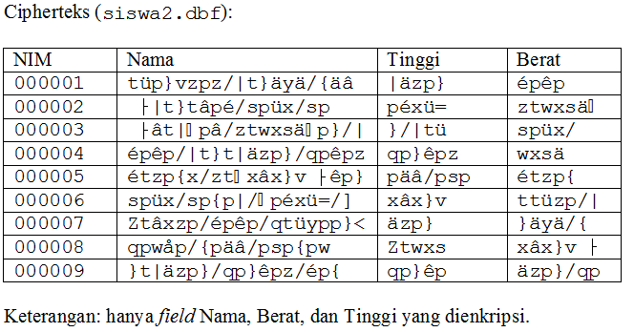
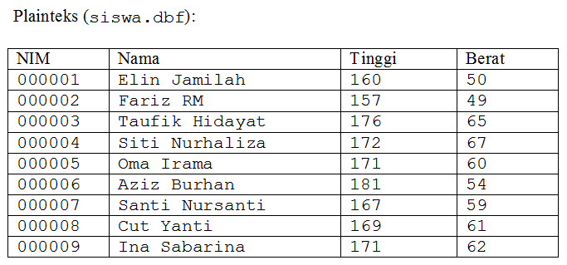
Data Encryption at Rest
Database

Slide 15
Algoritma Kriptografi
Algoritma Kriptografi Kunci Simetri
Kunci Enkripsi = Kunci Dekripsi
Private ←→ Private
Algoritma Kriptografi Kunci Nir-Simetri
Kunci Enkripsi = Kunci Dekripsi
Publik ←→ Private
Fungsi Hash
Tidak melakukan enkripsi
Mengkompresi pesan ukuran sembarang menjadi message-digest (Pesan Ringkas/pendek) berukuran fixed
Irreversible (tidak bisa dikembalikan menjadi pesan semula)

Slide 16
Kriptografi kunci simetri
Symmetric-key cryptography
Kunci enkripsi = kunci dekripsi
Istilah lainnya: kunci simetri, kunci privat, kunci rahasia (secret key)
Algoritma kriptografinya disebut algoritma simetri
Istilah lainnya: algoritma konvensional

Slide 17
Kriptografi kunci simetri
Contoh algoritma simetri:
- DES (Data Encyption Standard)
- Rijndael
- Blowfish
- IDEA
- GOST
- Serpent
- RC2, RC4, Rc5, dll

Slide 18
Kriptografi kunci-nirsimetri
Asymmetric-key cryptography
Kunci enkripsi ≠ kunci dekripsi
Nama lain: kriptografi kunci-publik
karena kunci enkripsi bersifat publik (public key) sedangkan kunci dekripsi bersifat rahasia (secret key atau private key).

Slide 19
Kriptografi kunci-nirsimetri
Kriptografi kunci-publik dapat dapat dianalogikan seperti kotak surat yang terkunci dan memiliki lubang untuk memasukkan surat.
Kotak surat digembok dengan kunci. Kunci hanya dimiliki oleh pemilik kotak surat.
Setiap orang dapat memasukkan surat ke dalam kotak surat tersebut, tetapi hanya pemilik kotak yang dapat membuka kotak dan membaca surat di dalamnya karena ia yang memiliki kunci.

Slide 20
Kriptografi kunci-nirsimetri
Keuntungan sistem ini:
Tidak ada kebutuhan untuk mendistribusikan kunci privat sebagaimana pada sistem kriptografi simetri.
Kunci publik dapat dikirim ke penerima melalui saluran yang sama dengan saluran yang digunakan untuk mengirim pesan. Saluran untuk mengirim pesan umumnya tidak aman
Kedua, jumlah kunci dapat ditekan.

Slide 21
Kriptografi kunci-nirsimetri
Contoh algoritma nirsimetri:
- RSA
- ElGamal
- Rabin
- Diffie-Hellman Key Exchange
- DSA
- dll

Slide 22
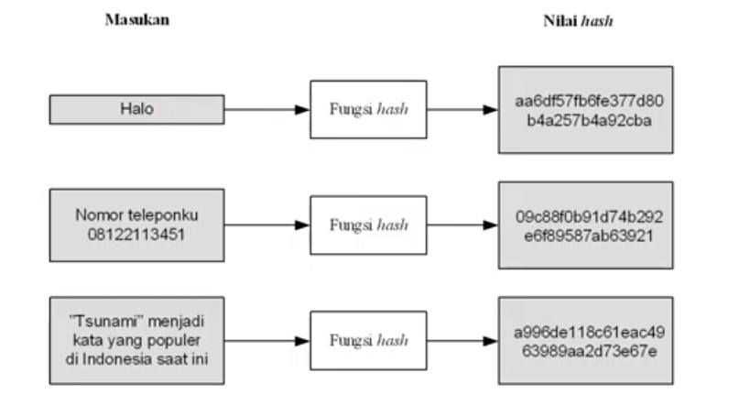
Fungsi Hash

Slide 23
Jenis-jenis fungsi hash
MD5
SHA-1
SHA-2
Keccak (SHA-3)
RIPEMD
WHIRLPOOL

Slide 24
Kriptografi Klasik
Algoritma kriptografi klasik beroperasi dalam mode karakter
Menggunakan gagasan : substitusi dan transposisi

Slide 25
Kriptografi Klasik
Teknik Subtitusi cipher
P : Plaintext
K : Key
C : Chipertext
C= E(P) = (P + 3) mod(26)
P= D(C) = (C-3) mod(26)
A | B | C | D | E | F | G | H | I | J | K | L | M | N | O | P | Q | R | S | T | U | V | W | X | Y | Z
D | E | F | G | H | I | J | K | L | M | N | O | P | Q | R | S | T | U | V | W | X | Y | Z | A | B | C

Slide 26
Kriptografi Klasik
Teknik transposisi :
Plaintext :
TENTUKAN PRIORITAS ANDA SEBAB KITA TIDAK DAPAT MENGERJAKAN SEMUANYA X.
Algoritma :
5 baris, spiral arah jarum jam mulai dari kanan bawah
Proses Penyandian :
Ciphertext : …. ???
T K I A A B T D M R N A
E A O S S K I A E J S N
N N R A E I D P N A E Y
T P I N B T A A G K M A
U R T D A A K T E A U X

Slide 27
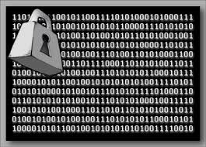
Kriptografi Modern
Beroperasi dalam mode bit
Kunci, plainteks, cipherteks, diproses dalam rangkaian bit
Operasi bit xor paling banyak digunakan

Slide 28
Kriptografi Modern
Tetap menggunakan gagasan pada algoritma klasik, tetapi lebih rumit (sangat sulit dipecahkan)
Perkembangan algoritma kriptografi modern didorong oleh penggunaan komputer digital untuk keamanan pesan.
Komputer digital merepresentasikan data dalam biner.

Slide 29
Algoritma Enkripsi dengan rangkaian bit
Pesan (dalam bentuk rangkaian bit) dipecah menjadi beberapa blok
Contoh: Plainteks 100111010110
Bila dibagi menjadi blok 4-bit
1001 1101 0110
maka setiap blok menyatakan 0 sampai 15:
9 13 6

Slide 30
Algoritma Enkripsi dengan rangkaian bit
Bila plainteks dibagi menjadi blok 3-bit:
100 111 010 110
maka setiap blok menyatakan 0 sampai 7:
4 7 2 6

Slide 31
quiz
Berapa desimal untuk biner berikut?
0110
1111
0111
111
010

Slide 32
Sumber
Rinaldi Munir, ITB
Bruce Scheier, (2001), Applied Cryptography, John Willey & Sons Inc, Canada
Cobb, Chey, (2004), Cryptography for Dummies, John Willey & Sons Inc, Canada
Stalling William, (2003), Cryptography and Network Security, Prentice Hall, USA

Slide 33

THANKS
ANY QUESTIONS?

